Slide 1

Нижневартовский район
Бюджет для граждан
по проекту решения
Думы района
«О бюджете района
на 2025 год и плановый
период 2026-2027 годов»
Департамент финансов
администрации Нижневартовского района
2024
1

Slide 2

Куда обращаться:
Вопросы и замечания по «Бюджету для граждан» вы можете направлять:
по электронной почте depfin@nvraion.ru
через электронную приемную
http://nvraion.ru/internet-obrashenie/vopros-otvet-/
по телефонам в департамент финансов администрации района:
Заместитель директора департамента финансов 8 3466 49 87 76
Начальник управления казначейского исполнения бюджета 8 3466 49-87-95
Начальник отдела доходов бюджета департамента финансов 8 3466 49-87-45
Начальник отдела расходов бюджета департамента финансов 8 3466 49-86-52
2

Slide 3

О Бюджете района:
Проект решения Думы района «О бюджете Нижневартовского района на 2025 год и плановый период 2026 и 2027 годов» подготовлен в соответствии с Бюджетным Кодексом Российской Федерации, Уставом района, решением Думы района от 05.10.2007 года № 101 «Об отдельных вопросах организации и осуществления бюджетного процесса в Нижневартовском районе».
Бюджет района на 2025-2026 годы разработан на основании:
Послания Президента Российской Федерации Федеральному Собранию Российской Федерации от 29 февраля 2024 года (далее - Послание Президента Российской Федерации), Указов Президента Российской Федерации от 7 мая 2012 года № 597 «О мероприятиях по реализации государственной социальной политики» (далее – Указ № 597), от 1 июня 2012 года № 761 «О Национальной стратегии действий в интересах детей на 2012 - 2017 годы» (далее – Указ № 761), от 7 мая 2024 года № 309 «О национальных целях развития Российской Федерации на период до 2030 года и на перспективу до 2036 года» (далее – Указ № 309), Основных направлений налоговой, бюджетной и долговой политики Ханты-Мансийского автономного округа – Югры на 2025 год и на плановый период 2026 и 2027 годов, утвержденных распоряжением Правительства Ханты-Мансийского автономного округа - Югры от 10.10.2024 № 496-рп, Стратегии социально-экономического развития Нижневартовского района до 2036 года, утвержденной решением Думы района от 21.12.2023 № 896, Бюджетного прогноза Нижневартовского района на долгосрочный период до 2028 года, утвержденного постановлением администрации района от 07.02.2023 № 92.
3

Slide 4
Проект прогноза социально-экономического развития Нижневартовского района на 2025 год и плановый период 2026−2027 годов
Прогноз социально-экономического развития Нижневартовского района на 2025 год и на плановый период 2026 и 2027 годов (далее – прогноз) разработан на основе одобренных Правительством Российской Федерации сценарных условий социально-экономического развития Российской Федерации с учетом основных приоритетов социально-экономического развития района, сформулированных в Стратегии социально-экономического развития Нижневартовского района до 2036 года, прогноза социально-экономического развития Ханты-Мансийского автономного округа – Югры на 2025 год и на плановый период 2026 и 2027 годов, итогов социально-экономического развития района за первое полугодие 2024 года, обобщенных данных структурных подразделений администрации района, а также хозяйствующих субъектов района.
Прогноз предполагает достижение национальных целей развития и ключевых целевых показателей национальных проектов, установленных Указом Президента Российской Федерации от 7 мая 2024 года № 309 «О Национальных целях развития Российской Федерации на период до 2030 года и на перспективу до 2036 года».
В качестве исходной базы для разработки основных параметров на очередной финансовый год и плановый период были взяты:
-основные направления налоговой, бюджетной и долговой политики Ханты-Мансийского автономного округа – Югры на 2025 год и на плановый период 2026 и 2027 годов,
-основные направления бюджетной и налоговой политики Нижневартовского района на 2025 год и на плановый период 2026 и 2027 годов,
-стратегия социально-экономического развития Нижневартовского района до 2036 года, утвержденной решением Думы района от 21.12.2023 № 896,
-бюджетный прогноз Нижневартовского района на долгосрочный период до 2028 года, утвержденного постановлением администрации района от 07.02.2023 № 92.
В соответствии со сценарными условиями Российской Федерации прогноз социально-экономического развития Нижневартовского района на 2025 год и плановый период 2026‒2027 годов разработан в двух вариантах – консервативный и базовый.
Учитывая, что базовый вариант прогноза исходит из благоприятных тенденций роста восстановления сбалансированности экономики при безусловном выполнении принятых и принимаемых бюджетных обязательств, предлагается использовать его для разработки параметров бюджета Нижневартовского района на 2025 год и плановый период 2026‒2027 годов.
4

Slide 5
Основные показатели прогноза социально-экономического
развития района
Показатели | 2023 отчет | 2024 оценка | прогноз
 |  |  | 2025 | 2026 | 2027
Индекс промышленного производства, %
базовый | 95,7 | 93,5 | 101,3 | 97,5 | 100,0
консервативный |  |  | 100,2 | 96,5 | 97,9
Инвестиции в основной капитал, млрд. рублей
базовый | 186,3 | 193,7 | 199,4 | 203,9 | 210,0
консервативный |  |  | 193,1 | 195,5 | 197,8
Реальные денежные доходы населения, %
базовый | 103,4 | 102,3 | 101,6 | 101,2 | 101,0
консервативный |  |  | 100,8 | 100,4 | 100,1
Индекс потребительских цен на конец года, в % к декабрю
базовый | 104,6 | 106,2 | 104,0 | 104,0 | 104,0
консервативный |  |  | 103,7 | 104,4 | 105,4
Оборот розничной торговли, %
базовый | 104,4 | 104,0 | 101,5 | 101,3 | 101,0
консервативный |  |  | 101,0 | 100,9 | 100,5
Объем платных услуг населению, %
базовый | 102,1 | 103,1 | 102,2 | 102,0 | 101,9
консервативный |  |  | 100,7 | 100,5 | 100,4
5

Slide 6
Динамика доходной и расходной части бюджета Нижневартовского района (млн. руб.)
Наименование показателя | 2024 год (решение Думы района от 21.12.2023 № 894) | 2025 год (проект) | Плановый период
 |  |  | 2026 год (проект) | 2027 год (проект)
Доходы | 5 284,3 | 6 299,5 | 6 605,7 | 5 844,4
Расходы | 5 353,3 | 6 571,5 | 6 672,7 | 5 910,4
Дефицит | -69,0 | -272,0 | -67,0 | -66,0
6

Slide 7
Структура доходов бюджета района (тыс. руб.)
7

Slide 8
Структура налоговых доходов (%)
НДФЛ 94,3 %
Налоги на совокупный доход 3,2 %
Налоги на имущество
1,6 %
Прочие налоги 0,9 %
8

Slide 9
Неналоговые доходы (тыс. руб.)
9

Slide 10
Безвозмездные поступления (тыс. рублей)
10

Slide 11
Доходы бюджета Нижневартовского района на 2025 год и плановый период 2026-2027 годов (тыс. рублей)
Код классификации доходов | Наименование кода классификации доходов | Сумма на год
 |  | 2025 | 2026 | 2027
1 | 2 | 3 | 4 | 5
000 1 00 00000 00 0000 000 | НАЛОГОВЫЕ И НЕНАЛОГОВЫЕ ДОХОДЫ | 2 816 318,0 | 2 932 930,0 | 3 011 885,0
000 1 01 00000 00 0000 000 | НАЛОГИ НА ПРИБЫЛЬ, ДОХОДЫ | 2 003 485,0 | 2 103 659,0 | 2 208 842,0
000 1 01 02000 01 0000 110 | Налог на доходы физических лиц | 2 003 485,0 | 2 103 659,0 | 2 208 842,0
000 1 03 00000 00 0000 000 | НАЛОГИ НА ТОВАРЫ (РАБОТЫ, УСЛУГИ), РЕАЛИЗУЕМЫЕ НА ТЕРРИТОРИИ РОССИЙСКОЙ ФЕДЕРАЦИИ | 15 000,0 | 15 000,0 | 15 000,0
000 1 05 00000 00 0000 000 | НАЛОГИ НА СОВОКУПНЫЙ ДОХОД | 96 457,0 | 99 924,0 | 103 537,0
000 1 05 01000 00 0000 110 | Налог, взимаемый в связи с применением упрощенной системы налогообложения | 94 370,0 | 97 824,0 | 101 417,0
000 1 05 03000 01 0000 110 | Единый сельскохозяйственный налог | 548,0 | 548,0 | 548,0
000 1 05 04000 02 0000 110 | Налог, взимаемый в связи с применением патентной системы налогообложения | 1 539,0 | 1 552,0 | 1 572,0
000 1 06 00000 00 0000 000 | НАЛОГИ НА ИМУЩЕСТВО | 36 019,0 | 36 019,0 | 36 019,0
000 1 06 01000 00 0000 110 | Налог на имущество физических лиц | 1 919,0 | 1 919,0 | 1 919,0
000 1 06 04000 02 0000 110 | Транспортный налог | 9 100,0 | 9 100,0 | 9 100,0
000 1 06 06000 00 0000 110 | Земельный налог | 25 000,0 | 25 000,0 | 25 000,0
000 1 08 00000 00 0000 000 | ГОСУДАРСТВЕННАЯ ПОШЛИНА | 3 700,0 | 3 900,0 | 4 100,0
000 1 11 00000 00 0000 000 | ДОХОДЫ ОТ ИСПОЛЬЗОВАНИЯ ИМУЩЕСТВА, НАХОДЯЩЕГОСЯ В ГОСУДАРСТВЕННОЙ И МУНИЦИПАЛЬНОЙ СОБСТВЕННОСТИ | 559 556,0 | 572 357,0 | 542 548,0
000 1 12 00000 00 0000 000 | ПЛАТЕЖИ ПРИ ПОЛЬЗОВАНИИ ПРИРОДНЫМИ РЕСУРСАМИ | 16 420,0 | 16 420,0 | 16 420,0
000 1 13 00000 00 0000 000 | ДОХОДЫ ОТ ОКАЗАНИЯ ПЛАТНЫХ УСЛУГ И КОМПЕНСАЦИИ ЗАТРАТ ГОСУДАРСТВА | 2 913,0 | 2 933,0 | 3 001,0
000 1 14 00000 00 0000 000 | ДОХОДЫ ОТ ПРОДАЖИ МАТЕРИАЛЬНЫХ И НЕМАТЕРИАЛЬНЫХ АКТИВОВ | 1 400,0 | 1 350,0 | 1 050,0
000 1 16 00000 00 0000 000 | ШТРАФЫ, САНКЦИИ, ВОЗМЕЩЕНИЕ УЩЕРБА | 81 368,0 | 81 368,0 | 81 368,0
000 2 00 00000 00 0000 000 | БЕЗВОЗМЕЗДНЫЕ ПОСТУПЛЕНИЯ | 3 483 161,4 | 3 672 764,4 | 2 832 467,9
000 2 02 00000 00 0000 000 | БЕЗВОЗМЕЗДНЫЕ ПОСТУПЛЕНИЯ ОТ ДРУГИХ БЮДЖЕТОВ БЮДЖЕТНОЙ СИСТЕМЫ РОССИЙСКОЙ ФЕДЕРАЦИИ | 3 483 161,4 | 3 672 764,4 | 2 832 467,9
000 2 02 10000 00 0000 150 | Дотации бюджетам бюджетной системы Российской Федерации | 312 550,5 | 11 658,2 | 11 870,7
000 2 02 20000 00 0000 150 | Субсидии бюджетам бюджетной системы Российской Федерации (межбюджетные субсидии) | 878 829,5 | 1 427 971,0 | 583 499,6
000 2 02 30000 00 0000 150 | Субвенции бюджетам бюджетной системы Российской Федерации | 2 130 551,5 | 2 154 825,9 | 2 157 597,0
000 2 02 40000 00 0000 150 | Иные межбюджетные трансферты | 161 229,9 | 78 309,3 | 79 500,6
000 2 07 00000 00 0000 000 | ПРОЧИЕ БЕЗВОЗМЕЗДНЫЕ ПОСТУПЛЕНИЯ | 0,0 | 0,0 | 0,0
000 2 18 00000 00 0000 000 | ДОХОДЫ БЮДЖЕТОВ БЮДЖЕТНОЙ СИСТЕМЫ РОССИЙСКОЙ ФЕДЕРАЦИИ ОТ ВОЗВРАТА ОСТАТКОВ СУБСИДИЙ, СУБВЕНЦИЙ И ИНЫХ МЕЖБЮДЖЕТНЫХ ТРАНСФЕРТОВ, ИМЕЮЩИХ ЦЕЛЕВОЕ НАЗНАЧЕНИЕ, ПРОШЛЫХ ЛЕТ | 0,0 | 0,0 | 0,0
000 2 19 00000 00 0000 000 | ВОЗВРАТ ОСТАТКОВ СУБСИДИЙ, СУБВЕНЦИЙ И ИНЫХ МЕЖБЮДЖЕТНЫХ ТРАНСФЕРТОВ, ИМЕЮЩИХ ЦЕЛЕВОЕ НАЗНАЧЕНИЕ, ПРОШЛЫХ ЛЕТ | 0,0 | 0,0 | 0,0
 | ИТОГО ДОХОДОВ | 6 299 479,4 | 6 605 694,4 | 5 844 352,9
11

Slide 12

Информация по Объемам муниципального долга Нижневартовского района (млн.рублей)
Верхний предел муниципального внутреннего долга Нижневартовского района на 01.01.2025 года, на 01.01.2026 года, на 01.01.2027 года
№ п/п | Вид долгового обязательства | на 01.01.2025 года | Плановый период
 |  |  | на 01.01.2026 года | на 01.01.2027 года
1. | Бюджетные кредиты, привлеченные в валюте Российской Федерации в бюджет муниципального района из других бюджетов бюджетной системы Российской Федерации | 0,0 | 0,0 | 0,0
2. | Муниципальные гарантии, выраженные в валюте Российской Федерации | 0,0 | 0,0 | 0,0
 | Общая сумма муниципального внутреннего долга | 0,0 | 0,0 | 0,0
Верхний предел муниципального внутреннего долга района по состоянию на 1 января 2026 года в сумме 0,0 тыс. рублей, в том числе верхний предел долга по муниципальным гарантиям района в валюте Российской Федерации в сумме 0,0 тыс. рублей;
Объем расходов на обслуживание муниципального внутреннего долга района в сумме 3,0 тыс. рублей.
Верхний предел муниципального внутреннего долга района по состоянию на 1 января 2027 года в сумме 0,0 тыс. рублей и на 1 января 2028 года в сумме 0,0 тыс. рублей, в том числе верхний предел долга по муниципальным гарантиям района в валюте Российской Федерации на 1 января 2027 года в сумме 0,0 тыс. рублей и на 1 января 2028 года в сумме 0,0 тыс. рублей;
Объем расходов на обслуживание муниципального внутреннего долга на 2026 год в сумме 3,0 тыс. рублей и на 2027 год в сумме 3,0 тыс. рублей.
12

Slide 13


Расходы бюджета района на поддержку семьи и детей
в сфере образования
в сфере
обеспечения жильем
2025 год – 4,4 млн.руб.
2026 год – 4,9 млн.руб.
2027 год – 4,9 млн.руб.
2025 год – 2 624,7 млн.руб.
2026 год – 2 373,9 млн.руб.
2027 год – 2 569,2 млн.руб.
в сфере
молодежной
политики
2025 год – 8,7 млн.руб.
2026 год – 9,2 млн.руб.
2027 год – 9,2 млн.руб.
в сфере физической культуры
2025 год – 251,0 млн.руб.
2026 год – 212,3 млн.руб.
2027 год – 212,3 млн.руб.
в сфере культуры
2025 год – 198,5 млн.руб.
2026 год – 157,2 млн.руб.
2027 год – 157,5 млн.руб.
13

Slide 14
Объем финансового обеспечения муниципальных программ и непрограммных расходов района на 2025-2027 годы (тыс. руб.)
Наименование | Всего на трехлетний период | 2025 год | 2026 год | 2027 год
Муниципальная программа «Развитие образования в Нижневартовском районе» | 7 559 567,2 | 2 621 948,9 | 2 371 149,7 | 2 566 468,6
Муниципальная программа "Социальная поддержка жителей Нижневартовского района" | 67 456,5 | 22 605,5 | 22 425,5 | 22 425,5
Муниципальная программа «Культурное пространство Нижневартовского района» | 1 333 348,8 | 514 920,2 | 409 227,7 | 409 200,9
Муниципальная программа «Развитие физической культуры и спорта в Нижневартовском районе» | 704 067,9 | 260 484,3 | 222 791,8 | 222 791,8
Муниципальная программа «Развитие малого и среднего предпринимательства, агропромышленного комплекса и рынков сельскохозяйственной продукции, сырья и продовольствия в Нижневартовском районе» | 206 962,2 | 64 041,4 | 71 460,4 | 71 460,4
Муниципальная программа "Устойчивое развитие коренных малочисленных народов Севера в Нижневартовском районе" | 24 398,7 | 8 131,7 | 8 133,5 | 8 133,5
Муниципальная программа "Развитие жилищного строительства и жилищно-коммунального комплекса Нижневартовского района" | 1 174 447,4 | 448 137,2 | 358 900,7 | 367 409,5
Муниципальная программа "Профилактика правонарушений в сфере общественного порядка в Нижневартовском районе" | 655,91 | 218,4 | 219,1 | 218,4
Муниципальная программа "Безопасность жизнедеятельности в Нижневартовском районе" | 140 665,5 | 52 870,6 | 43 897,5 | 43 897,5
Муниципальная программа "Обеспечение экологической безопасности в Нижневартовском районе" | 292 998,0 | 97 663,6 | 97 667,2 | 97 667,2
Муниципальная программа "Информационное общество Нижневартовского района" | 228 413,2 | 84 132,5 | 72 140,32 | 72 140,32
Муниципальная программа "Развитие транспортной системы Нижневартовского района" | 452 152,6 | 150 179,2 | 150 824,9 | 151 148,5
Муниципальная программа "Развитие гражданского общества Нижневартовского района" | 1 500,0 | 500,0 | 500,0 | 500,0
Муниципальная программа "Профилактика терроризма и экстремизма, укрепление межнационального и межконфессионального согласия в Нижневартовском районе" | 918,7 | 488,7 | 215,0 | 215,0
Муниципальная программа "Управление муниципальным имуществом Нижневартовского района" | 155 960,1 | 58 156,9 | 49 932,2 | 47 871,0
Муниципальная программа "Развитие муниципальной службы в Нижневартовском районе" | 1 065,0 | 355,0 | 355,0 | 355,0
Муниципальная программа «Управление в сфере муниципальных финансов в Нижневартовском районе» | 2 537 686,6 | 821 841,2 | 813 380,3 | 902 465,1
Муниципальная программа «Развитие молодежной политики в Нижневартовском районе» | 27 055,2 | 8 705,0 | 9 175,1 | 9 175,1
Муниципальная программа "Строительство (реконструкция), капитальный и текущий ремонт объектов Нижневартовского района" | 1 863 699,3 | 469 891,4 | 1 223 647,6 | 170 160,3
Муниципальная программа "Чистая вода в Нижневартовском районе" | 30 000,0 | 10 000,0 | 10 000,0 | 10 000,0
Муниципальная программа "Осуществление материально-технического обеспечения деятельности органов местного самоуправления и учреждений Нижневартовского района " | 370 526,0 | 136 413,5 | 117 056,0 | 117 056,0
Итого по муниципальным программам | 17 173 544,5 | 5 831 685,5 | 6 052 099,4 | 5 289 759,6
Непрограммные направления деятельности | 1 980 982,3 | 739 793,9 | 620 595,0 | 620 593,4
14

Slide 15
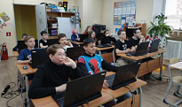
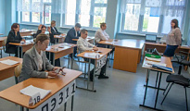
«Развитие образования в Нижневартовском районе»
РАСХОДЫ
Развитие дошкольного, общего образования и дополнительного образования детей: 2025 год - 2 573 781,2 тыc. рублей, 2026 год – 2 322 981,9 тыс. рублей, 2027 год – 2 518 300,9 тыс. рублей, в том числе за счет средств местного бюджета: 2025 год – 674 546,3 тыс. рублей, 2026 год – 407 843,6 тыс рублей, 2027 год – 601 843,6 тыс. рублей; за счет бюджета автономного округа: 2027 год - 1 899 234 ,9 тыс. рублей, 2026 год -1 915 138,3 тыс. рублей, 2027 год - 1 916 457,3 тыс. рублей.
Проведение мероприятий по профилактике наркомании и алкоголизма среди детей, подростков и молодежи: 2025 – 2027 года по 150,0 тыс. рублей ежегодно за счет средств местного бюджета.
Проведение мероприятий по организации в каникулярное время отдыха, оздоровления, занятости детей, подростков и молодежи : 2025 - 2027 года по 48 017,8 тыс. рублей ежегодно, в том числе: 2025 – 2027 года по 16 311,7 тыс. рублей ежегодно за счет средств местного бюджета, за счет бюджета автономного округа на 2025 – 2027 года по 31 706,1 тыс. рублей ежегодно.
15

Slide 16
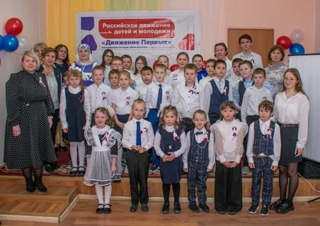
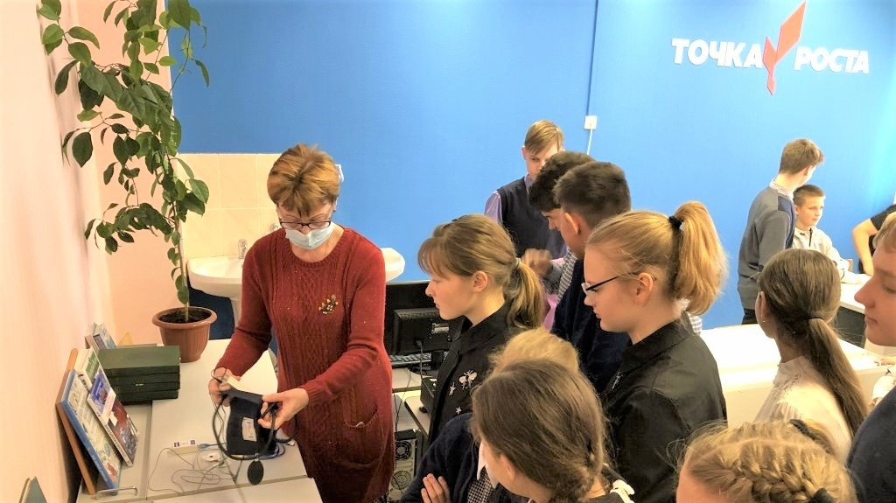
«Развитие образования в Нижневартовском районе»
ЦЕЛЕВЫЕ ПОКАЗАТЕЛИ
Наименование показателей результатов | Базовый показатель | 2025 г | 2026 г | 2027 г
Доля общеобразовательных организаций, оснащенных в целях внедрения цифровой образовательной среды, % | 2 | 63,5 | 63,5 | 63,5
Доля обучающихся в государственных (муниципальных) общеобразовательных организациях, занимающихся в одну смену, в общей численности обучающихся в государственных (муниципальных) общеобразовательных организациях (%) | 100 | 100 | 100 | 100
Доля педагогических работников, использующих сервисы федеральной информационно-сервисной платформы цифровой образовательной среды, % | 2,3 | 81 | 81 | 81
Охват детей деятельностью региональных центров выявления, поддержки и развития способностей и талантов у детей и молодежи, технопарков «Кванториум» и центров «IТ-куб», % | 10,4 | 2,5 | 2,5 | 2,5
Доля детей в возрасте от 5 до 18 лет, охваченных дополнительным образованием, % | 95,5 | 87,5 | 87,7 | 87,9
Численность детей, направленных на отдых и оздоровление, чел. | 2 025 | 2 800 | 2 800 | 2 800
Численность обучающихся в возрасте 15–21 года по основным общеобразовательным программам, чел. | 760 | 685 | 711 | 729
Среднее время ожидания места для получения дошкольного образования детьми в возрасте от 1,5 до 3 лет, мес. | 0,2 | 0,2 | 0,2 | 0,2
16

Slide 17

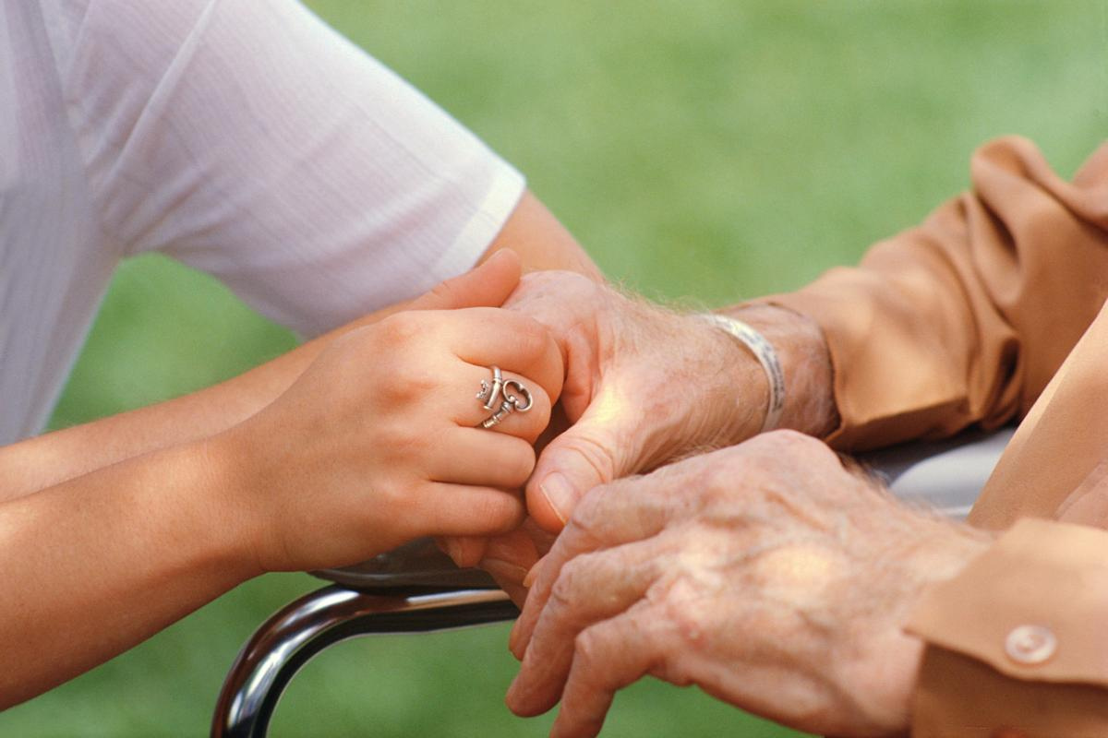




«Социальная поддержка жителей Нижневартовского района»
РАСХОДЫ
-на оказание адресной социальной помощи в виде единовременных материальных выплат в 2025 – в сумме 11 184,0 тыс.рублей, 2026 -2027 в сумме 11 004,0 тыс. рублей ежегодно;
- санаторно-курортные путевки неработающим пенсионерам района в 2025-2027 годах в сумме 1 008,0 тыс. рублей ежегодно;
на бесплатную подписку льготных категорий граждан на районную газету «Новости Приобья» в 2025-2027 г. – 6 186,0 тыс. рублей ежегодно;
на единовременную помощь гражданам, оказавшимся в трудной, экстремальной жизненной ситуации: в сумме 300,0 тыс. рублей ежегодно;
-
экскурсионные туры для граждан старшего поколения в 2025-2027 годах в сумме 304,0 тыс. рублей ежегодно;
меры социальной поддержки гражданам, которым присвоено звание «Почетный гражданин Нижневартовского района» в 2025-2027 годах в сумме 580,5 тыс. рублей;
на организацию и проведение культурно-массовых мероприятий: сумме 523,0 тыс. рублей ежегодно; - приобретение новогодних подарков для отдельных категорий граждан в 2025-2027 годах в сумме 2 000,0 тыс. рублей ежегодно; - приобретение подарочных наборов к праздничным и знаменательным датам отдельным категориям граждан -240,0 тыс.рублей ежегодно.
- почтовые и банковские расходы для перечисления адресной социальной помощи в виде единовременных материальных выплат отдельным категориям граждан – 30,0 т.рублей ежегодно; - на повышение уровня доступности объектов и услуг для маломобильных групп населения: 250,0 тыс. рублей ежегодно
17

Slide 18
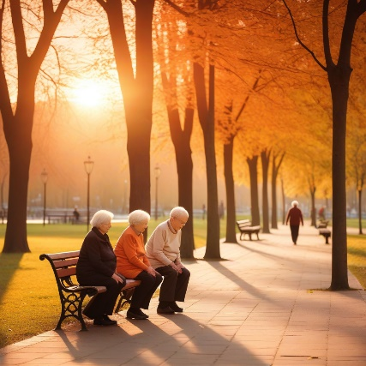

«Социальная поддержка жителей Нижневартовского района»
ЦЕЛЕВЫЕ ПОКАЗАТЕЛИ
Наименование целевых показателей муниципальной программы | Единицы измерения | Базовый показатель 2022год | 2025 год | 2026 год | 2027 год
1 | 2 | 3 | 4 | 5 | 6
Доля граждан, обеспеченных мерами социальной поддержки, от численности граждан, имеющих право на их получение и обратившихся за их получением | % | 100 | 100 | 100 | 100
Количество граждан района, получивших единовременные материальные выплаты к праздничным и знаменательным датам | чел. | 4 800 | 281 | 281 | 281
Количество граждан района, получивших единовременную материальную помощь в связи с трудной, экстремальной жизненной ситуацией либо чрезвычайной ситуацией | чел. | 20 | 25 | 25 | 25
Количество неработающих пенсионеров, отработавших 10 и более лет на территории района, не включенных в федеральный и региональный регистры получателей мер социальной поддержки, получивших санаторно-курортные путевки | чел. | 22 | 20 | 20 | 20
Количество отдельных категорий граждан района, получивших социальную поддержку из бюджета района в виде бесплатной подписки на районную газету «Новости Приобья» | чел. | 2 996 | 3 233 | 3 233 | 3 233
Количество граждан, принявших участие в культурно-досуговых и физкультурно-оздоровительных мероприятиях | чел. | 1 700 | 1 800 | 1850 | 1850
18

Slide 19
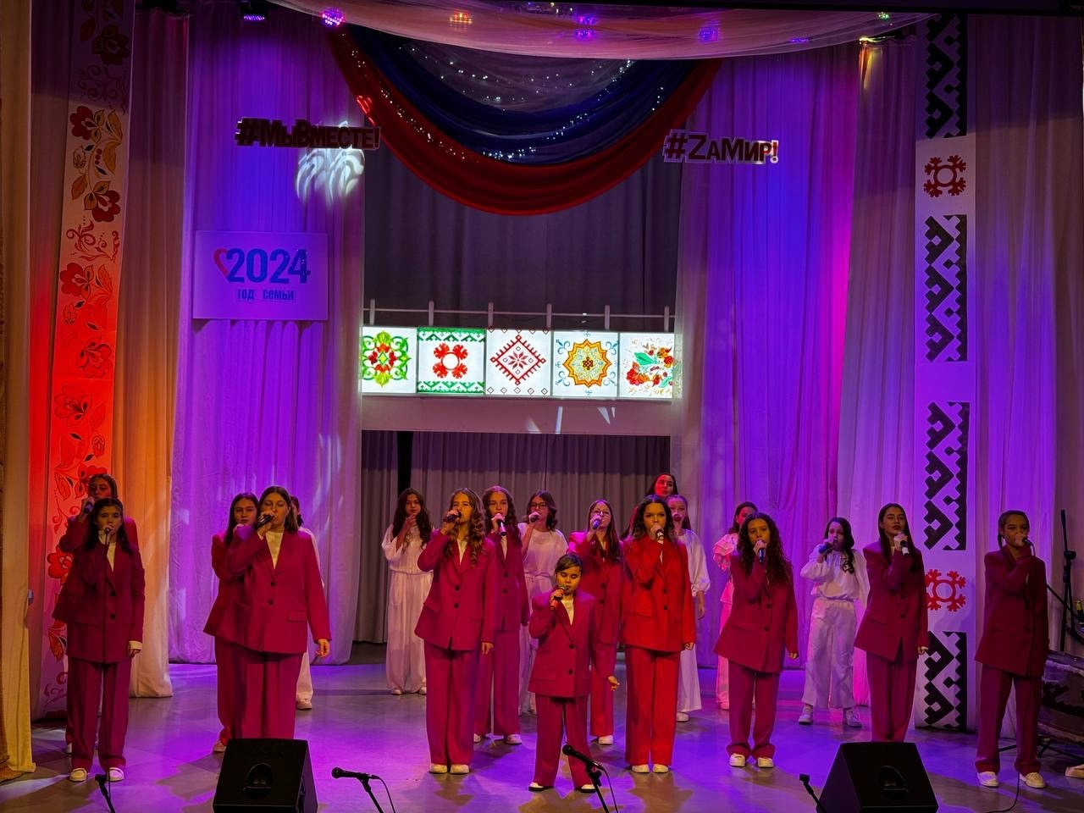
«Культурное пространство Нижневартовского района»
РАСХОДЫ
На обеспечение прав граждан на доступ к культурным ценностям и информации: 2025 год – 3 828,9 тыс. руб., 2026 год – 3 838,0 тыс. руб., в 2027 год – 3 811,2 тыс. руб., в том числе:
местный бюджет 2025 год – 3 235,9 тыс.руб., 2026 год – 3 235,5 тыс.руб., 2027 год - 3 235,5 тыс.руб.;
бюджет автономного округа 2025 год - 593,0 тыс. руб., 2026 год - 602,5 тыс. руб., 2027 год –575,7 тыс. руб.
На укрепление единого культурного пространства в Нижневартовском районе
в 2025году – 511 091,3 тыс.руб., в 2026 году – 405 389,7 тыс.руб., в 2027 году – 405 389,7 тыс.руб. за счет местного бюджета.
19

Slide 20
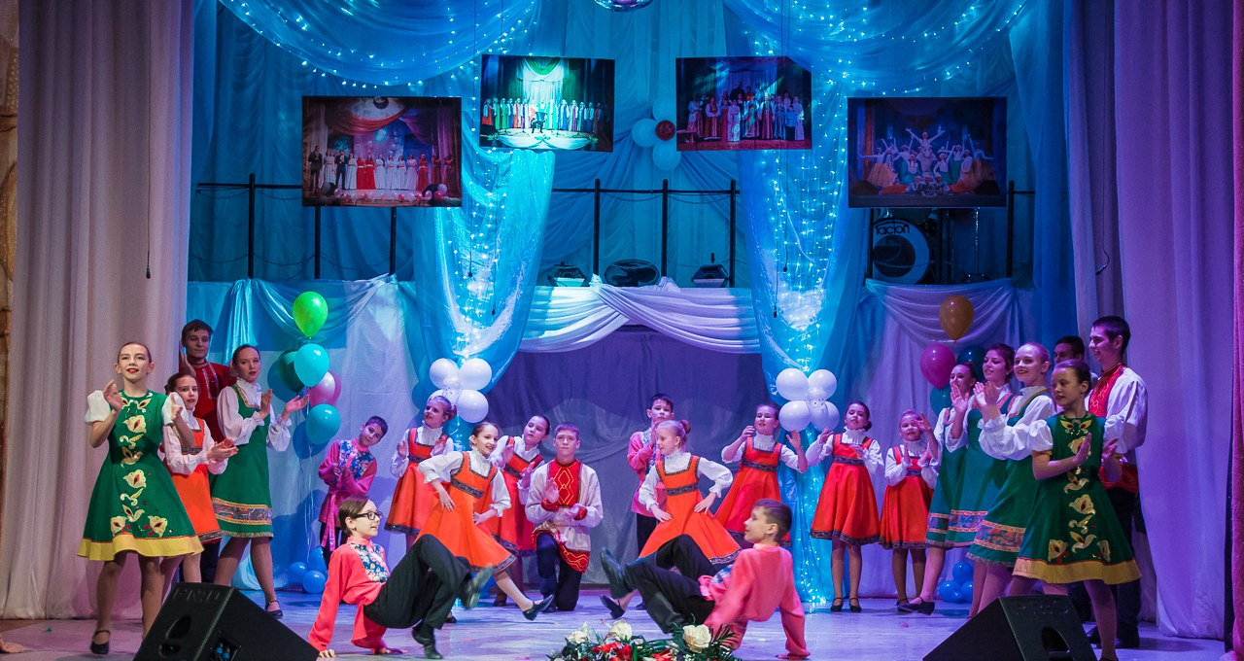
«Культурное пространство Нижневартовского района»
ЦЕЛЕВЫЕ ПОКАЗАТЕЛИ
Наименование целевых показателей муниципальной программы | Единицы измерения | Базовый показатель | 2025 год | 2026 год | 2027 год
Увеличение числа посещений культурных мероприятий | тыс. единиц | 633 | 1020 | 1122 | 1232
Количество детей в возрасте от 5 до 18 лет, охваченных дополнительным образованием | человек | 1443 | 1443 | 1443 | 1443
20

Slide 21
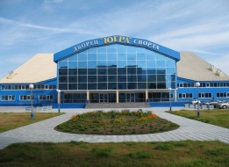
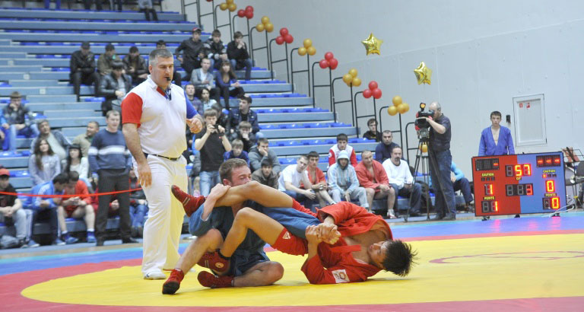
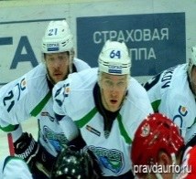
«Развитие физической культуры и спорта в Нижневартовском районе»
РАСХОДЫ
На обеспечение деятельности муниципальных учреждений в сфере физической культуры и спорта в 2019- 10 000,0 тыс. руб., в 2020-2021 годах – 5 000,0 тыс. рублей ежегодно, в том числе:
в 2019 году 1 100,0 тыс. рублей местный бюджет, 8 900,0 тыс. рублей бюджет автономного округа;
в 2020-2021 годах 550 тыс. рублей местный бюджет, 4 450,0 тыс. рублей бюджет автономного округа.
На обеспечение деятельности муниципальных спортивных учреждений в 2025 году – 235 081,2 тыс. руб., в 2026 году – 196 356,1 тыс. руб., в 2027 году – 195 356,1 тыс. руб.
На проведение мероприятий в области физической культуры в 2025 году – 25 403,1 тыс. руб., в 2026 году – 25 435,7 тыс. руб., в 2027 году – 25 435,7 тыс. руб., в том числе:
местный бюджет в 2025 году – 13 256,0 тыс.руб., 2026 году – 13 288,6 тыс.руб., 2027 году - 13 288,6 тыс.руб.; бюджет автономного округа в 2025 году - 12 147,1 тыс. руб., в 2026 году - 12 147,1 тыс. руб., в 2027 году – 12 147,1 тыс. руб.
21

Slide 22
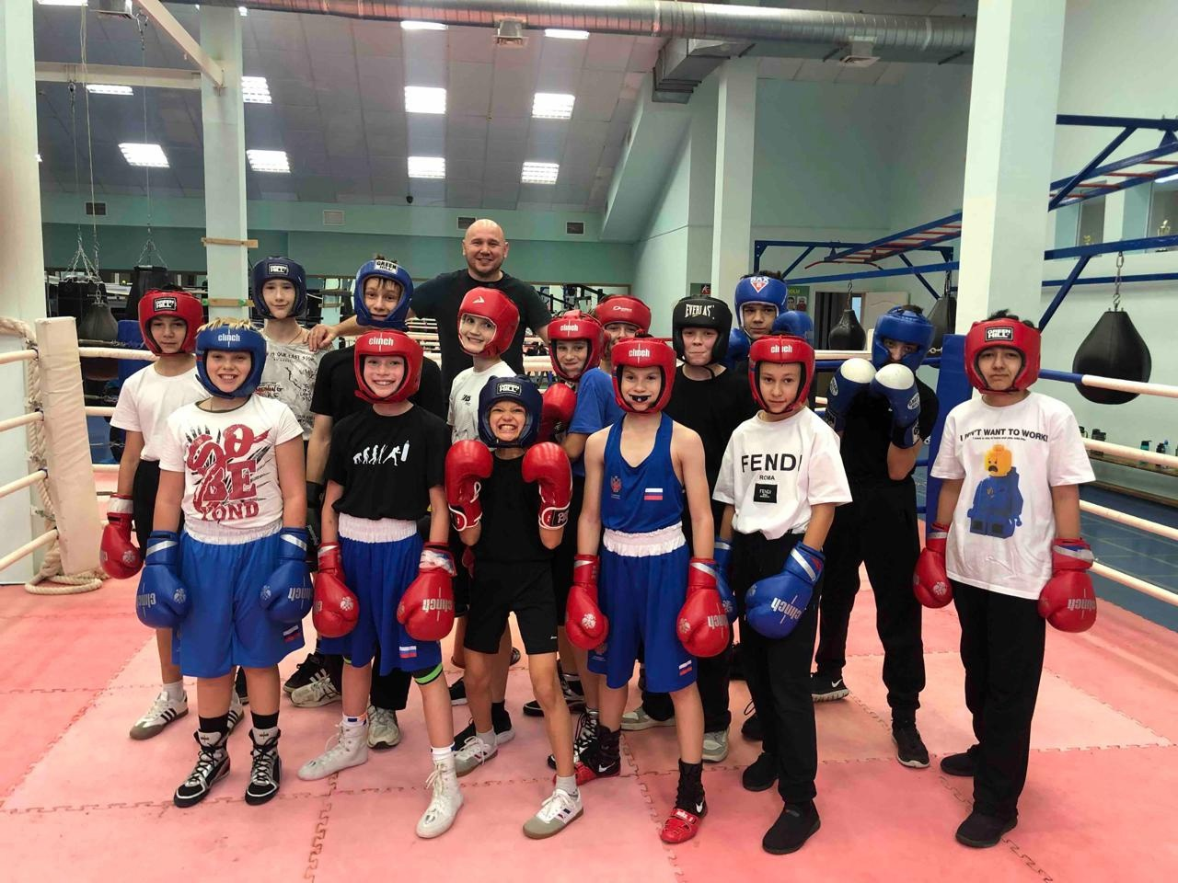
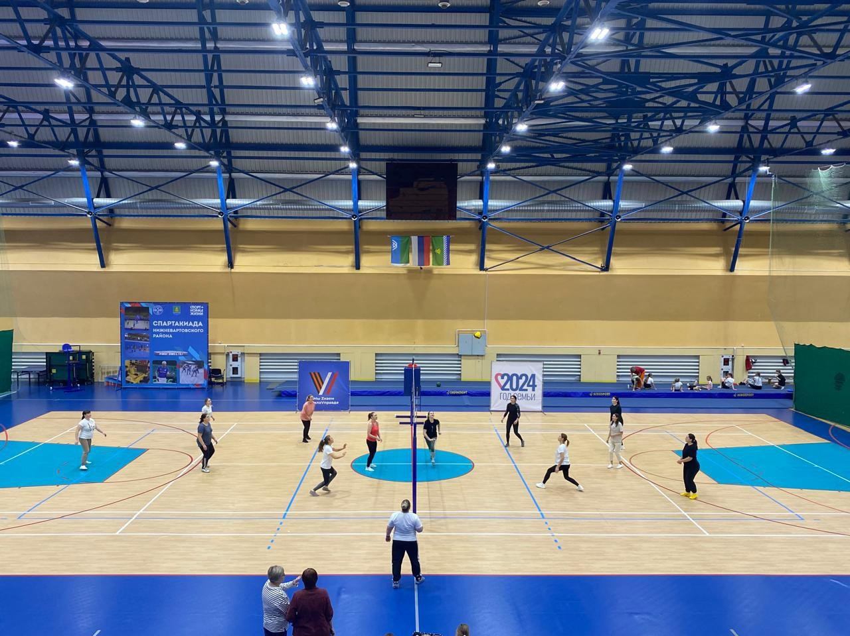
«Развитие физической культуры и спорта в Нижневартовском районе»
ЦЕЛЕВЫЕ ПОКАЗАТЕЛИ
Наименование целевых показателей муниципальной программы | Базовый показатель | 2025 год | 2026 год | 2027 год
Доля населения, систематически занимающегося физической культурой и спортом, % | 69,5 | 76 | 76 | 76
Уровень обеспеченности населения спортивными сооружениями исходя из единовременной пропускной способности объектов спорта, % | 67 | 69,5 | 69,5 | 69,5
Доля лиц с ограниченными возможностями здоровья и инвалидов, систематически занимающихся физической культурой и спортом, в общей численности указанной категории населения, не имеющего противопоказаний для занятий физической культурой и спортом, % | 49 | 49 | 49 | 49
Доля граждан, выполнивших нормативы Всероссийского физкультурно-спортивного комплекса «Готов к труду и обороне» (ГТО), в общей численности населения, принявшего участие в сдаче нормативов Всероссийского физкультурно-спортивного комплекса «Готов к труду и обороне» (ГТО), % | 53,8 | 55 | 55 | 55
22

Slide 23

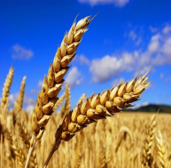
«Развитие малого и среднего предпринимательства, агропромышленного комплекса и рынков сельскохозяйственной продукции, сырья и продовольствия в Нижневартовском районе»
РАСХОДЫ
На развитие малого и среднего предпринимательства в Нижневартовском районе в 2025 году - 5 396,6 тыс. рублей, в 2026 году - 5 396,6 тыс. рублей, в 2027 году - 5 396,6 тыс. рублей,
в том числе:
за счет средств бюджета района в 2025-2027 годах - 2 439,6 тыс. рублей ;
за счет средств бюжета автономного округа в 2025-2027 годах - 2 957,0 тыс. рублей.
На развитие агропромышленного комплекса и рынков сельскохозяйственной продукции, сырья и продовольствия в Нижневартовском районе в 2025 году - 58 644,8 тыс. рублей, в 2026 -2027 годах – 66 063,8 тыс. рублей, в том числе:
за счет средств бюджета района в 2025 году - 15 501,0 тыс. рублей, в 2026-2027 годах - 22 920,0 тыс. рублей;
за счет средств бюджета автономного округа в 2025 - 2027 годах - 43 143,8 тыс. рублей.
23

Slide 24
«Развитие малого и среднего предпринимательства, агропромышленного комплекса и рынков сельскохозяйственной продукции, сырья и продовольствия в Нижневартовском районе»
ЦЕЛЕВЫЕ ПОКАЗАТЕЛИ
Наименование целевых показателей муниципальной программы | Единицы измерения | Базовое значение | 2025 год | 2026 год | 2027 год
Количество субъектов предпринимательства, включая самозанятых | единиц | 1826 | 2020 | 2040 | 2040
Численность занятых в сфере малого и среднего предпринимательства, включая индивидуальных предпринимателей и самозанятых | тысяч человек | 3,3 | 3,3 | 3,3 | 3,3
Число субъектов малого и среднего предпринимательства в расчете на 10 тыс. человек населения | единиц | 464,7 | 513,5 | 514,9 | 516,2
Доля среднесписочной численности занятых на малых и средних предприятиях в общей численности работающих человек | % | 10,2 | 10,3 | 10,3 | 10,4
Количество субъектов МСП - получателей финансовой поддержки | единиц | 30 | 10 | 10 | 10
Количество консультаций по защите прав отделом потребительского рынка и защиты прав потребителей, ед. | единиц | 237 | 238 | 240 | 242
24

Slide 25

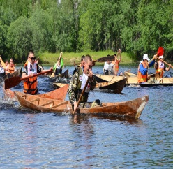
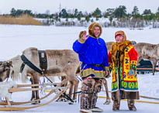
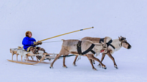
«Устойчивое развитие коренных малочисленных народов Севера в Нижневартовском районе»
РАСХОДЫ
На оказание поддержки юридическим и физическим лицам из числа коренных малочисленных народов Севера, ведущим традиционный образ жизни и осуществляющим традиционную хозяйственную в 2025 году - 7 209,7 тыс. рублей, в 2026-2027 годах – 7 211,5 тыс. рублей ежегодно (в том числе за счет средств бюджета района – 4 155,0 тыс. рублей ежегодно, за счет средств бюджета автономного округа в 2025 году – 3 054,7 тыс. рублей, в 2026-2027 годах – 3 056,5 тыс. рублей ежегодно).
На организацию и проведение мероприятий, направленных на содействие духовному и национально-культурному развитию коренных малочисленных народов Севера, сохранение традиционной культуры, народных промыслов и ремесел: за счет средств бюджета района в 2025 – 2027 годах 922,0 тыс. рублей ежегодно.
25

Slide 26
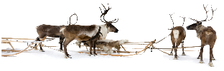
«Устойчивое развитие коренных малочисленных народов Севера в Нижневартовском районе»
ЦЕЛЕВЫЕ ПОКАЗАТЕЛИ
Наименование целевых показателей муниципальной программы | Единицы измерения | Базовый показатель 2022год | 2025 год | 2026 год | 2027 год
1 | 2 | 3 | 4 | 5 | 6
Доля граждан из числа коренных малочисленных народов, удовлетворенных качеством реализуемых мероприятий, направленных на поддержку экономического и социального развития коренных малочисленных народов, в общем количестве опрошенных лиц, относящихся к коренным малочисленным народам | % | 70 | 76 | 79 | 82
Количество пользователей территориями традиционного природопользования, из числа коренных малочисленных народов | чел. | 1169,0 | 1171,0 | 1172,0 | 1173,0
Количество национальных общин, осуществляющих традиционное хозяйствование и занимающихся традиционными промыслами коренных малочисленных народов Севера Количество представителей коренных малочисленных народов Севера, которым предоставлены меры социальной поддержки Количество представителей коренных малочисленных народов Севера, участвующих в сохранении и возрождении традиционной культуры, народных промыслов, традиций и национальных видов спорта | ед. чел. Чел. | 10 1513 1240,0 | 11 1520 1305,0 | 11 1525 1340,0 | 11 1530 1375,0
26

Slide 27
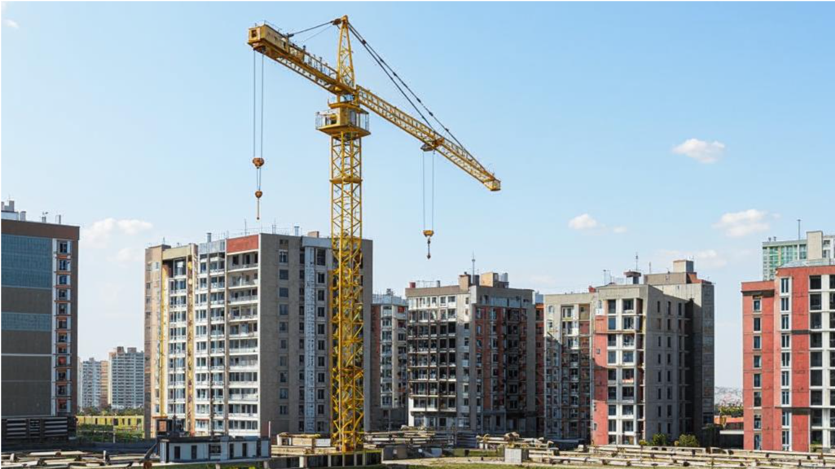



«Развитие жилищного строительства и жилищно-коммунального комплекса Нижневартовского района»
РАСХОДЫ
На градостроительную деятельность в 2025 - 2027 годах в сумме 6 473,5 тыс. рублей ежегодно.
На обеспечение жильем молодых семей и лиц проживающих в сельских территориях, в 2025 году в сумме 4 582,1 тыс. рублей, в 2026 году – 9 267,5 тыс. рублей, в 2027 году – 5 093,7 тыс. рублей.
На выкуп жилья в 2025 – 2027 году в сумме 73 906,3 тыс. рублей ежегодно.
27

Slide 28





«Развитие жилищного строительства и жилищно-коммунального комплекса Нижневартовского района»
РАСХОДЫ
Капитальный ремонт систем теплоснабжения, водоснабжения и водоотведения для подготовки к осенне-зимнему периоду в 2025 году – 97 875,4 тыс. рублей (в том числе за счет средств бюджета автономного округа – 78 300,3 тыс. рублей, за счет средств бюджета района – 19 575,1 тыс. рублей); в 2026 году – 71 568,8 тыс. рублей (в том числе за счет средств бюджета автономного округа – 57 255,0 тыс. рублей, за счет средств бюджета района – 14 313,8 тыс. рублей); в 2027 году – 70 678,6 тыс. рублей (в том числе за счет средств бюджета автономного округа – 56 542,9 тыс. рублей, за счет средств бюджета района – 14 135,7 тыс. рублей).
Строительство объекта «Канализационные очистные сооружения в с.Корлики» в 2025 году – 67 256,8 тыс. рублей (в том числе за счет средств бюджета автономного округа – 53 805,4 тыс. рублей, за счет средств бюджета района – 13 451,4 тыс. рублей).
Возмещение убытков, связанных с применением регулируемых тарифов на коммунальные услуги в 2025 году – 28 251,8 тыс. рублей; в 2026 году – 29 782,7 тыс. рублей; в 2027 году – 30 974,0 тыс. рублей за счет средств бюджета района.
Приобретение энергоносителей с целью безаварийного прохождения отопительного сезона в 2025 году, 2026 году и 2027 году – 35 712,7 тыс. рублей ежегодно за счет средств бюджета района.
Организация мероприятий по осуществлению деятельности по обращению с животными без владельцев в 2025 году – 3 653,9 тыс. рублей (в том числе за счет средств бюджета автономного округа – 653,9 тыс. рублей, за счет средств бюджета района – 3 000,0 тыс. рублей); в 2026 году – 3 539,0 тыс. рублей (в том числе за счет средств бюджета автономного округа – 539,0 тыс. рублей, за счет средств бюджета района – 3 000,0 тыс. рублей); в 2027 году – 3 539,0 тыс. рублей (в том числе за счет средств бюджета автономного округа – 539,0 тыс. рублей, за счет средств бюджета района – 3 000,0 тыс. рублей).
Формирование комфортной городской среды и благоустройство территорий в 2025 году – 11 042,1 тыс. рублей (в том числе за счет средств бюджета автономного округа – 6 720,0 тыс. рублей, за счет средств бюджета района – 4 322,1 тыс. рублей)
Возмещение недополученных доходов организациям, осуществляющим реализацию электрической энергии организациям в зоне децентрализованного электроснабжения по цене электрической энергии зоны централизованного электроснабжения в 2025 году – 82 209,0 тыс. рублей (в т.ч.: за счет средств бюджета автономного округа – 70 311,8 тыс. рублей, за счет средств бюджета района – 11897,2тыс. рублей); в 2026 году – 88 856,9 тыс. рублей (в т.ч.: за счет средств бюджета автономного округа – 75 461,8 тыс. рублей, за счет средств бюджета района – 13395,1 тыс. рублей); в 2027 году – 97 305,4 тыс. рублей. (в т.ч.: за счет средств бюджета автономного округа – 81 638,3 тыс. рублей, за счет средств бюджета района – 15 667,1тыс. рублей).
Возмещение ресурсоснабжающим организациям недополученных доходов в связи с применением понижающих коэффициентов к нормативам потребления коммунальных услуг в 2025 году – 28 039,2 тыс. рублей (в т.ч.: за счет средств бюджета автономного округа – 19 627,4 тыс. рублей, за счет средств бюджета района – 8 411,8 тыс. рублей); в 2026 году – 30 562,7 тыс. рублей (в т.ч.: за счет средств бюджета автономного округа – 21 393,8 тыс. рублей, за счет средств бюджета района – 9 168,9 тыс. рублей); в 2027 году – 33 313,4 тыс. рублей. (в т.ч.: за счет средств бюджета автономного округа – 23 319,3 тыс. рублей, за счет средств бюджета района – 9 994,1 тыс. рублей).
28

Slide 29
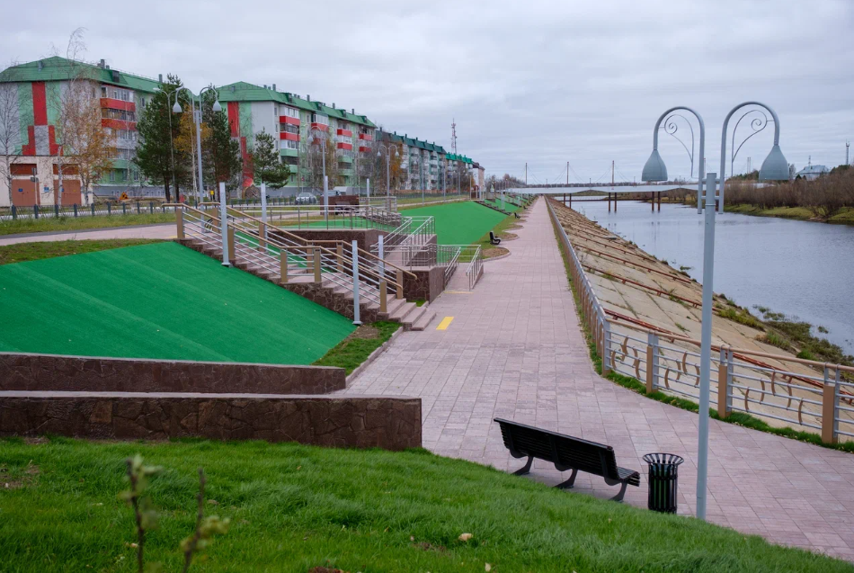
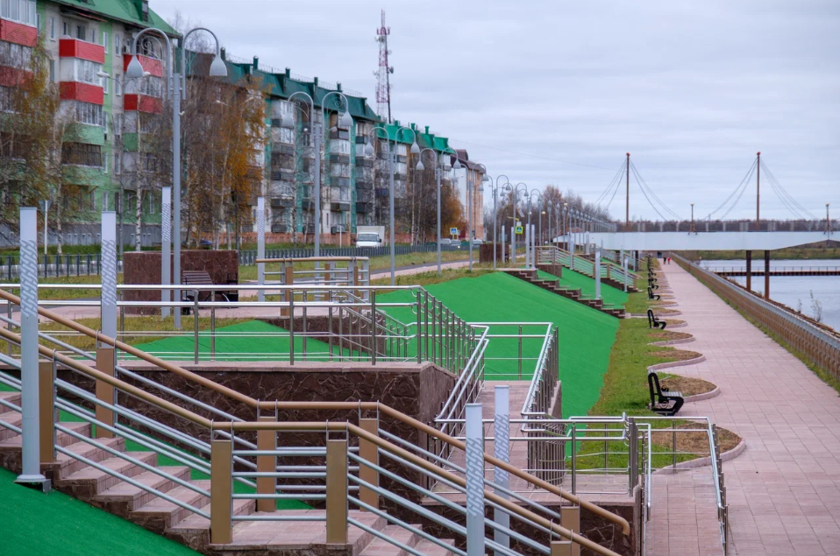
«Развитие жилищного строительства и жилищно-коммунального комплекса Нижневартовского района»
ЦЕЛЕВЫЕ ПОКАЗАТЕЛИ
Наименование целевых показателей муниципальной программы | Единицы измерения | Базовый показатель | 2025 год | 2026 год | 2027 год
1 | 2 | 3 | 4 | 5 | 6
Увеличение объема жилищного строительства | млн. кв. м | 0,017 | 0,019 | 0,019 | 0,022
Общая площадь жилых помещений, приходящихся в среднем на 1 жителя | кв. м. | 18,3 | 18,4 | 18,5 | 18,5
Общая площадь земельных участков, предоставленных для жилищного строительства, индивидуального жилищного строительства, в расчете на 10 тыс. чел. –ежегодно не менее 1,3 га | кв. м | 1,3 | 1,3 | 1,3 | 1,3
Общее количество квадратных метров расселенного аварийного и непригодного жилищного фонда, млн. кв. м | млн. кв. м | 0,006 | 0,007 | 0,004 | 0,004
Количество граждан, расселенных из аварийного и непригодного жилищного фонда, человек | чел. | 28 | 30 | 17 | 17
Увеличение количества семей, улучшивших жилищные условия, семей | ед. | 9 | 10 | 5 | 5
Сохранение доли муниципальных услуг в электронном виде в общем количестве предоставленных услуг по выдаче разрешения на строительство на уровне 90%. | 90 | 90 | 90 | 90 | 90
29

Slide 30

«Развитие жилищного строительства и жилищно-коммунального комплекса Нижневартовского района»
ЦЕЛЕВЫЕ ПОКАЗАТЕЛИ
Наименование целевых показателей | Базовый показатель | Значения показателя по годам
 |  | 2025 | 2026 | 2027
Доля площади жилищного фонда, обеспеченного всеми видами благоустройства, в общей площади жилищного фонда, % | 71 | 74 | 78 | 79
Доля площади жилищного фонда, обеспеченного централизованным теплоснабжением, % | 93,1 | 93,9 | 93,9 | 93,9
Снижение численности животных без владельцев, обитающих на территории района, до 10%, единиц | 324 | 262 | 236 | 213
Доля граждан, принявших участие в решении вопросов развития городской среды, от общего количества граждан в возрасте от 14 лет, проживающих в муниципальных образованиях, на территории которых реализуются проекты по созданию комфортной городской среды, % | 22 | 30 | 30 | 30
Количество благоустроенных общественных территорий (включенных в государственные (муниципальные) программы формирования современной городской среды), единиц | 2 | 0 | 0 | 0
Доля объема закупок оборудования, имеющего российское происхождение, в том числе оборудования, закупаемого при выполнении работ, в общем объеме оборудования, закупленного в рамках реализации мероприятий государственных (муниципальных) программ современной городской среды, % | 100 | 90 | 90 | 90
30

Slide 31


«Профилактика правонарушений в сфере общественного порядка в Нижневартовском районе»
РАСХОДЫ
На создание условий деятельности народных дружин в 2025 году в сумме 218,4 тыс. рублей, в 2026 году – 219,1 тыс. рублей, в 2027 году – 218,4тыс. рублей.
31

Slide 32
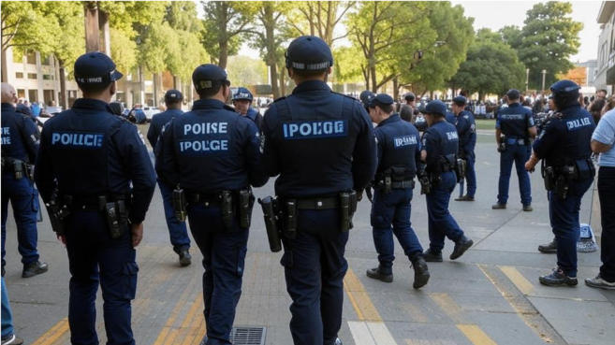
«Профилактика правонарушений в сфере общественного порядка в Нижневартовском районе»
ЦЕЛЕВЫЕ ПОКАЗАТЕЛИ
Наименование целевых показателей муниципальной программы | Единицы измерения | Базовый показатель | 2025 год | 2026 год | 2027 год
Уровень преступности (число зарегистрированных преступлений на 100 тыс. человек населения) | ед. | 1744 | 1733 | 1 730 | 1 727
Уровень преступности на лицах и в общественных местах (число зарегистрированных преступлений на 100 тыс. человек населения) | ед. | 198 | 192 | 190 | 188
Уровень преступности несовершеннолетних | - |  | 0,02 | 0,01 | 0,01
Доля обеспеченности средствами антитеррористической защищенности объектов, находящихся в ведении муниципального образования | % | 92 | 94 | 95 | 96
Количество мероприятий, направленных на профилактику терроризма | ед. | 325 | 335 | 340 | 345
32

Slide 33




«Безопасность жизнедеятельности в Нижневартовском районе»
РАСХОДЫ
На создание условий для обеспечения пожарной безопасности: в 2025-2027 годах 3 057,74 тыс. рублей ежегодно.
На мероприятия по проведению работ, направленных на предупреждение и ликвидацию стихийных бедствий: 4 437,3 тыс. рублей ежегодно.
На мероприятия по проведению дезинсекции и дератизации: 2 993,8 тыс. рублей ежегодно за счет средств бюджета автономного округа.
На содержание МКУ «Управление по делам гражданской обороны и чрезвычайным ситуациям»: в 2025 году – в сумме 42 381,76 тыс. руб., в 2026 - 2027 году - 33 408,6 тыс. руб. ежегодно.
33

Slide 34
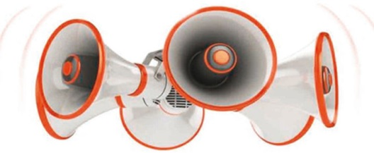

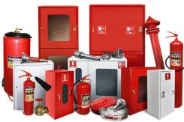
«Безопасность жизнедеятельности в Нижневартовском районе»
ЦЕЛЕВЫЕ ПОКАЗАТЕЛИ
Наименование целевых показателей муниципальной программы | Единицы измерения | Базовый показатель | 2025 год | 2026 год | 2027 год
1 | 2 | 3 | 4 | 5 | 6
Уровень обеспеченности населенных пунктов района доступной пожарной помощью | % | 97 | 98 | 99 | 99
Уровень обеспеченности населенных пунктов системой оповещения | % | 100 | 100 | 100 | 100
34

Slide 35
«Обеспечение экологической безопасности в Нижневартовском районе»
РАСХОДЫ
На экологическое просвещение населения района в 2025 - 2027 годах - 97,6 тыс. рублей ежегодно за счет средств бюджета района.
На обеспечение регулирования деятельности по обращению с твердыми коммунальными отходами в 2025 году – 120,0 тыс. рублей, в 2026 - 2027 годах – 123,0 тыс. рублей ежегодно за счет средств бюджета округа.
Снижение негативного воздействия на окружающую среду в 2025-2027 годах – 97 446,0 тыс. рублей ежегодно за счет средств бюджета района.
35

Slide 36
«Обеспечение экологической безопасности в Нижневартовском районе»
ЦЕЛЕВЫЕ ПОКАЗАТЕЛИ
Наименование целевых показателей муниципальной программы | Единицы измерения | Базовый показатель | 2025 год | 2026 год | 2027 год
Доля населения, вовлеченного в экологические мероприятия, от общего числа жителей района, % | % | 29 | 34 | 34 | 39
Общая площадь восстановленных, в том числе рекультивированных земель, подверженных негативному воздействию накопленного вреда окружающей среде, га. 2 | га | 0,47 | 0,47 | 0,47 | 0,47
36

Slide 37
«Информационное общество Нижневартовского района»
РАСХОДЫ
На мероприятие «Обеспечение доступности населению современных информационных технологий» района в 2025 - 2027 годах – 837,0 тыс. рублей ежегодно за счет средств бюджета района.
На мероприятие «Развитие и сопровождение инфраструктуры электронного правительства и информационных систем, развитие технической и технологической основы становления информационного общества» в 2025 - 2027 годах в сумме 10 980,5 тыс. рублей ежегодно за счет средств бюджета района.
На обеспечение функционирования МКУ «Редакция районной газеты «Новости Приобья»: в 2025 году в сумме 32 284,2 тыс. рублей, в 2026 году в сумме 26 971,5 тыс. рублей, в 2027 году в сумме 26 971,5 тыс. рублей за счет средств местного бюджета.
На обеспечение функционирования МБУ «Телевидение Нижневартовского района»: в 2025 году в сумме 40 030,9 тыс. рублей, в 2026 году в сумме 33 351,3 тыс. рублей, в 2027 году в сумме 33 351,3 тыс. рублей за счет средств местного бюджета.
37

Slide 38
«Информационное общество Нижневартовского района»
ЦЕЛЕВЫЕ ПОКАЗАТЕЛИ
Наименование целевых показателей муниципальной программы | Единицы измерения | Базовый показатель | 2025 год | 2026 год | 2027 год
Увеличение доли массовых социально значимых государственных и муниципальных услуг в электронном виде, предоставляемых с использованием Единого портала государственных услуг, от общего количества таких услуг, предоставляемых в электронном виде,% | % | 20 | 40 | 45 | 50
Уровень удовлетворенности населения качеством выполняемых работ по обеспечению жителей района информационным обслуживанием | % | 83 | 84,0 | 84,2 | 84,3
38

Slide 39
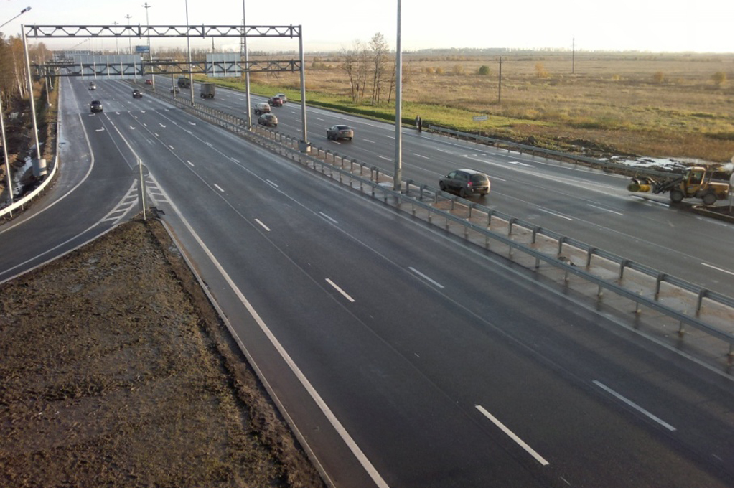


«Развитие транспортной системы Нижневартовского района»
РАСХОДЫ
Ремонт и содержание автомобильных в 2025 году в размере 108 995,6 тыс. рублей (в том числе за счет средств бюджета автономного округа – 83 390,6 тыс. рублей, за счет средств бюджета района – 25 605,0 тыс. рублей);
в 2026 году в размере 107 734,2 тыс. рублей (в том числе за счет средств бюджета автономного округа – 81 899,3 тыс. рублей, за счет средств бюджета района – 25 834,9 тыс. рублей);
в 2027 году в размере 108 057,8 тыс. рублей (в том числе за счет средств бюджета автономного округа – 81 000,0 тыс. рублей, за счет средств бюджета района – 27 057,8 тыс. рублей).
Транспортные услуги населению водным транспортом между поселениями в границах района в 2025 году - 41 183,7 тыс. рублей, в 2026 году – 43 090,7 тыс. рублей, в 2027 году – 43 090,7 тыс. рублей за счет средств бюджета района.
39

Slide 40
«Развитие транспортной системы Нижневартовского района»
ЦЕЛЕВЫЕ ПОКАЗАТЕЛИ
Наименование целевых показателей муниципальной программы | Единицы измерения | Базовое значение | 2025 год | 2026 год | 2027 год
Доля протяженности автомобильных дорог общего пользования местного значения муниципального образования Нижневартовский район, соответствующих нормативным требованиям к транспортно-эксплуатационным показателям на 31 декабря отчетного года | % | 99,8 | 99,8 | 99,8 | 99,8
Прирост протяженности автомобильных дорог общего пользования местного значения на территории муниципального образования Нижневартовский район, соответствующих нормативным требованиям к транспортно-эксплуатационным показателям, в результате капитального ремонта и ремонта автомобильных дорог | км | - | 4,854 | 3,03 | 1,28
Перевезено пассажиров водным транспортом | Чел. | 7547 | 8300 | 8300 | 8300
Количество парка автотранспорта для органов местного самоуправления | шт. | 4 | 0 | 0 | 0
Количество автопарка специализированной техники | шт. | 2 | 0 | 0 | 0
40

Slide 41
«Развитие гражданского общества Нижневартовского района»
РАСХОДЫ
На поддержку социально ориентированных некоммерческих организаций: за счет средств бюджета района в 2025-2027 г - 500,0 тыс. рублей ежегодно.
41

Slide 42
«Развитие гражданского общества Нижневартовского района»
ЦЕЛЕВЫЕ ПОКАЗАТЕЛИ
Наименование целевых показателей муниципальной программы | Единицы измерения | Базовый показатель | 2025 год | 2026 год | 2027 год
Количество социально ориентированных некоммерческих организаций, осуществляющих свою деятельность на территории района, ед. | ед. | 59 | 59 | 59 | 60
Количество социально ориентированных некоммерческих организаций, осуществляющих свою деятельность на территории района, получивших финансовую поддержку, единиц | ед. | 7 | 8 | 8 | 9
42

Slide 43


«Профилактика терроризма и экстремизма, укрепление межнационального и межконфессионального согласия в Нижневартовском районе»
РАСХОДЫ
Запланировано на 2025 год в сумме 488,7 тыс. рублей, (в том числе за счет средств бюджета округа 146,6 тыс. рублей, 342,1 тыс. рублей за счет средств бюджета района); на 2026 -2027 годы – по 215,0 тыс. рублей ежегодно за счет средств бюджета района.
Расходы направлены на разработку и распространение в образовательных учреждениях района методических и практических рекомендаций, информационных материалов, направленных на воспитание культуры толерантности, взаимоуважения и взаимопонимания, противодействие терроризму, организацию работы по созданию и прокату видеороликов социальной рекламы, выпуск тематических рубрик и информационных материалов, посвященных истории, культуре и традициям народов России.
43

Slide 44

«Профилактика терроризма и экстремизма, укрепление межнационального и межконфессионального согласия в Нижневартовском районе»
ЦЕЛЕВЫЕ ПОКАЗАТЕЛИ
Наименование целевых показателей муниципальной программы | Единицы измерения | Базовый показатель | 2025 год | 2026 год | 2027 год
Количество участников мероприятий, направленных на укрепление общероссийского гражданского единства | чел. | 13000 | 13300 | 13350 | 13400
Доля граждан, положительно оценивающих состояние межнациональных отношений в районе | % | 98,0 | 98,2 | 98,3 | 98,4
Количество участников мероприятий, направленных на этнокультурное развитие народов России, проживающих в муниципальном образовании | человек | 10000 | 10100 | 10200 | 10300
44

Slide 45



«Управление муниципальным имуществом Нижневартовского района»
РАСХОДЫ
На обеспечение страховой защиты имущества района: в 2025-2027 годах по 3 000,0 тыс. рублей ежегодно за счет средств бюджета района.
На развитие земельных и имущественных отношений на территории района: в 2025 году – 6 594,2 тыс. рублей за счет средств бюджет района; в 2026 году – 9019,1 тыс. рублей ( в том числе за счет средств бюджета округа 2 061,2 тыс.рублей, за счет средств бюджета района 4 533,0 тыс.рублей); в 2027 году - 6 957,9 тыс. рублей за счет средств бюджета района.
На содержание МКУ «Управление имущественными и земельными ресурсами»: в 2025 году – 48 562,7 тыс. рублей, в 2026-2027 году – 37 913,1 тыс. рублей ежегодно.
45

Slide 46
«Управление муниципальным имуществом Нижневартовского района»
ЦЕЛЕВЫЕ ПОКАЗАТЕЛИ
Наименование целевых показателей муниципальной программы | Единицы измерения | Базовый показатель | 2025 год | 2026год | 2027 год
1 | 2 | 3 | 4 | 5 | 6
Доля используемого недвижимого имущества в общем количестве недвижимого имущества, находящегося в муниципальной собственности (ежегодно на уровне 100%) | % | 100 | 100 | 100 | 100
46

Slide 47

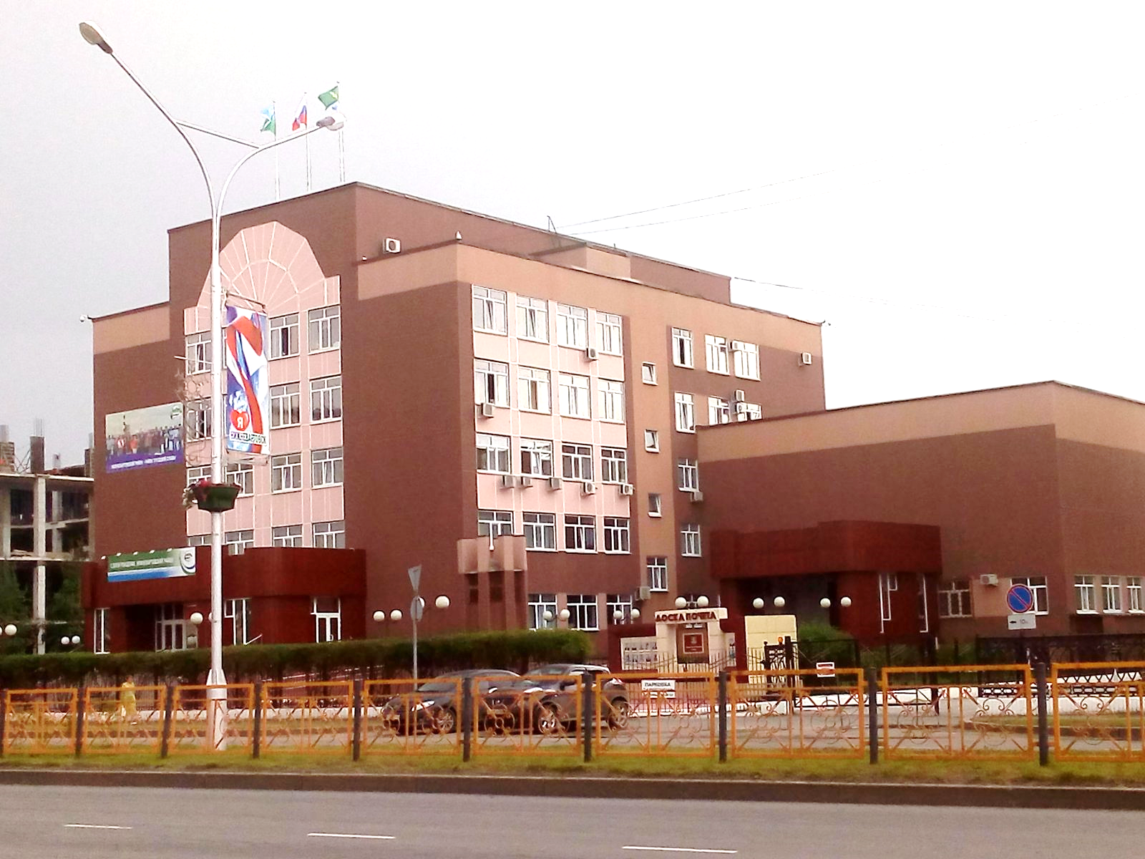
«Развитие муниципальной службы в Нижневартовском районе»
РАСХОДЫ
На реализацию плана повышения квалификации муниципальных служащих, проведения совещаний, конференций, семинаров, «круглых столов» для муниципальных служащих администрации района и лиц, включенных в резерв управленческих кадров муниципальных учреждений, предприятий Нижневартовского района: в 2025-2027 годах – 355,0 тыс. рублей за счет средств местного бюджета ежегодно.
47

Slide 48

«Развитие муниципальной службы в Нижневартовском районе»
ЦЕЛЕВЫЕ ПОКАЗАТЕЛИ
Наименование целевых показателей муниципальной программы | Единицы измерения | Базовый показатель | 2025 год | 2026 год | 2027 год
Доля муниципальных служащих, получивших дополнительное профессиональное образование, от общего числа муниципальных служащих, подлежащих направлению на обучение по программе дополнительного профессионального образования | % | 100 | 100 | 100 | 100
48

Slide 49

«Управление в сфере муниципальных финансов в Нижневартовском районе»
РАСХОДЫ
Всего по муниципальной программе предусмотрено:
на 2025 год – 821 841,2 тыс. рублей,
на 2026 год – 813 380,3 тыс. рублей,
на 2027 год – 902 465,1 тыс. рублей
Межбюджетные трансферты поселениям района на 2025 год направляемые в рамках муниципальной программы составляют 811 838,2 тыс. рублей на 2025 год; 719 377,3 тыс. рублей на 2026 год; 722 462,1 тыс. рублей на 2027 год.
- резервный фонд администрации на 2025 -2027 годы ежегодно запланирован в сумме 10 000,0 тыс. рублей
Условно утвержденные расходы запланированы на 2026 год в сумме 84 000,0 тыс. рублей, на 2027 году в сумме 170 000,0 тыс. рублей;
Обслуживание муниципального долга в 2024 -2026 годах ежегодно по 3,0 тыс. рублей
49

Slide 50

«Управление в сфере муниципальных финансов в Нижневартовском районе»
ЦЕЛЕВЫЕ ПОКАЗАТЕЛИ
№ п/п | Наименование целевого показателя | Документ-основание | Значение показателя по годам
 |  |  | Базовое значение | 2025 | 2026 | 2027 | На момент окончания реализации муниципальной программы
1 | Доля городских и сельских поселений, уровень бюджетной обеспеченности которых, после предоставления дотации на выравнивание бюджетной обеспеченности из бюджета района, составляет более 90% от установленного критерия выравнивания поселений, % | Закон Ханты -Мансийского автономного округа-Югры от 10.11.2008 №132-оз «О межбюджетных отношениях в Ханты-Мансийском автономном округе- Югре» | 100% | 100% | 100% | 100% | 100%
2 | Средняя итоговая оценка качества организации и осуществления бюджетного процесса в поселениях района, в баллах | Постановление администрации района от 11.05.2011 №738 «Об утверждении Порядка проведения мониторинга и оценки качества организации и осуществления бюджетного процесса органами местного само-управления городских и сельских поселений района» | 69,8 | 69,45 | 69,5 | 69,55 | 69,65
3 | Отношение объема муниципального долга района к общему объему доходов бюджета района без учета безвозмездных поступлений (безвозмездных поступлений и (или) поступлений налоговых доходов по дополнительным нормативам отчислений от налога на доходы физических лиц), не более 100% | Бюджетный кодекс Российской Федерации, статья 107 | 100% | 100% | 100% | 100% | 100%
50

Slide 51



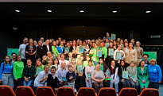
«Развитие молодежной политики
в Нижневартовском районе»
РАСХОДЫ
Проведение мероприятий по обеспечению эффективной системы по социализации и самореализации молодежи, развитию потенциала молодежи : 2025 год - 6 665,0 тыс. рублей, 2026 год – 7 125,1 тыс. рублей, 2027 год – 7 125,1 тыс. рублей, в том числе. за счет средств местного бюджета: 2025 год - 2 155,0 тыс. рублей, 2026 год – 2 66,1 тыс. рублей, 2027 год – 2 625,1 тыс. рублей; за счет бюджета автономного округа на 2025 – 2027 годы по 4 500,0 тыс. рублей ежегодно.
Проведение мероприятий по военно-патриотическому, нравственному, физическому воспитанию детей и молодежи Нижневартовского района: 2025 – 2027 года по 2 050,0 тыс. рублей ежегодно за счет средств местного бюджета.
51

Slide 52
«Развитие молодежной политики в Нижневартовском районе»
ЦЕЛЕВЫЕ ПОКАЗАТЕЛИ
Наименование показателей результатов | Базовый показатель | 2025 г | 2026 г | 2027 г
Количество граждан Российской Федерации, вовлеченных центрами (сообществами, объединениями) поддержки добровольчества (волонтерства) на базе образовательных организаций, некоммерческих организаций, государственных и муниципальных | 5558 | 5602 | 5650 | 5700
Доля молодежи в возрасте от 14 до 35 лет, вовлеченной в мероприятия и проекты молодежной политики (процент) | 45,0 | 50,0 | 50,0 | 55,0
Количество социально значимых проектов, заявленных на конкурсы районного, регионального, межрегионального, всероссийского и международного уровней | 8 | 10 | 11 | 12
Численность несовершеннолетних, трудоустроенных за счет создания временных рабочих мест | 445 | 450 | 450 | 450
Доля молодежи в возрасте от 14 до 35 лет, участвующих в мероприятиях, проектах и программах по военно-патриотическому воспитанию (процент) | 45 | 50 | 55 | 60
52

Slide 53
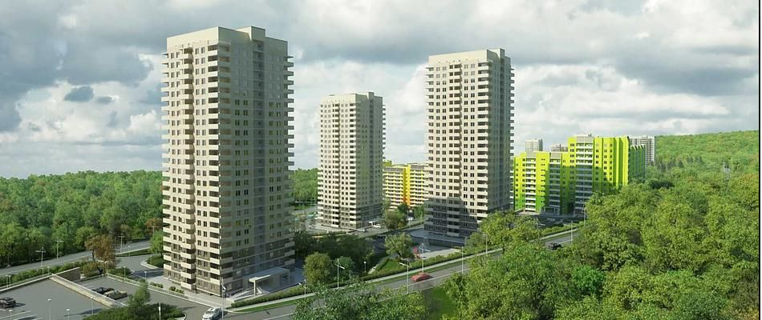

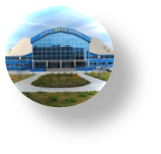
«Строительство (реконструкция), капитальный и текущий ремонт объектов Нижневартовского района»
РАСХОДЫ
Содержание МКУ «Управление капитального строительства по застройке Нижневартовского района» в 2025 году в сумме 57 046,9 тыс. рублей, в 2026 году – 45 446,4 тыс. рублей, в 2027 году – 45 446,4 тыс. рублей за счет средств местного бюджета.
строительство объекта «Загородный стационарный лагерь круглосуточного пребывания детей "Лесная сказка", вторая очередь, пгт. Излучинск Нижневартовского района (Гостиница на 60 мест)» в 2025 году в сумме 244 264,3 тыс. рублей (в том числе за счет средств автономного округа – 195 411,4 тыс. рублей, за счет средств бюджета района – 48 852,9 тыс. рублей), в 2026 году – 453 633,6 тыс. рублей (в том числе за счет средств автономного округа – 362 906,9 тыс. рублей, за счет средств бюджета района – 90 726,7 тыс. рублей);
строительство объекта «Физкультурно-спортивный комплекс в с. Варьеган Нижневартовского района» в 2025 году в сумме 40 715,3 тыс. рублей (в том числе за счет средств автономного округа – 32 572,2 тыс. рублей, за счет средств бюджета района – 8 143,1 тыс. рублей), в 2026 году – 367 182,9 тыс. рублей (в том числе за счет средств автономного округа – 293 746,3 тыс. рублей, за счет средств бюджета района – 73 436,6 тыс. рублей);
проведение капитальных ремонтов образовательных учреждений в 2025 году в сумме 125 702,7 тыс. рублей (в том числе за счет средств автономного округа – 104 981,7 тыс. рублей, за счет средств бюджета района – 20 721,0 тыс. рублей), в 2026 году – 357 384,7 тыс. рублей (в том числе за счет средств автономного округа – 298 510,6 тыс. рублей, за счет средств бюджета района – 58 874,1 тыс. рублей), в 2027 году – 124 713,9 тыс. рублей (в том числе за счет средств автономного округа – 106 006,8 тыс. рублей, за счет средств бюджета района – 18 707,1тыс. рублей);
капитальный ремонт здания МАУ «Межпоселенческий центр национальных промыслов и ремесел» в п. Аган в 2025 году в сумме 2 162,3 тыс. рублей за счет средств бюджета района.
53

Slide 54

«Строительство (реконструкция), капитальный и текущий ремонт объектов Нижневартовского района»
ЦЕЛЕВЫЕ ПОКАЗАТЕЛИ
Наименование целевых показателей муниципальной программы | Базовый показатель | 2025 год | 2026 год | 2027 год
Увеличение количества построенных объектов муниципальной собственности социальной сферы, единиц. | - | 2 | 1 | -
Доля завершенных работ по капитальному ремонту объектов по итогам текущего года, от общего количества запланированных муниципальной программой на год, (%). | 96,4 | 100 | 100 | 100
54

Slide 55

«Чистая вода в Нижневартовском районе»
РАСХОДЫ
Капитальный ремонт водоочистных сооружений в 2025-2027 годах – 10 000,0 тыс. рублей за счет средств местного бюджета ежегодно.
55

Slide 56
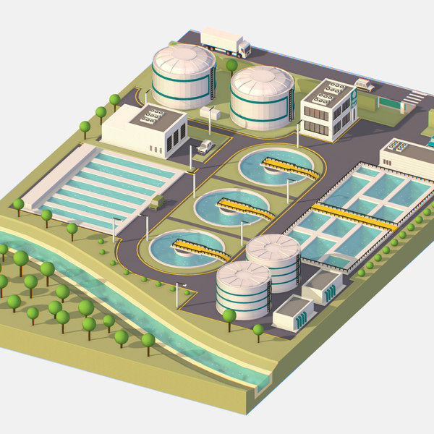
«Чистая вода в Нижневартовском районе»
ЦЕЛЕВЫЕ ПОКАЗАТЕЛИ
Наименование целевых показателей муниципальной программы | Единицы измерения | Базовый показатель | 2025 год | 2026 год | 2027 год
Увеличение доли населения района, обеспеченного качественной питьевой водой из систем централизованного водоснабжения | % | 75,3 | 88,1 | 88,1 | 88,1
56

Slide 57

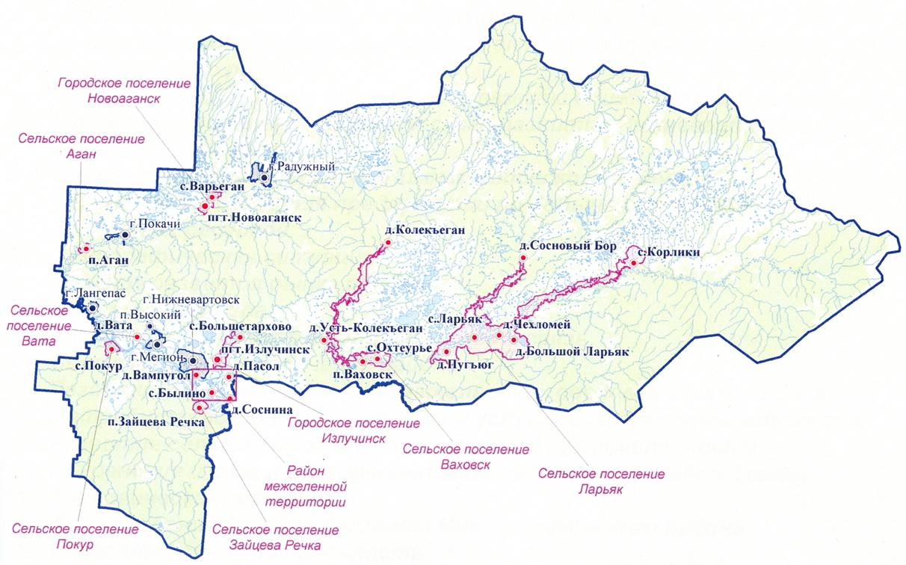
«Осуществление материально-технического обеспечения деятельности органов местного самоуправления и учреждений Нижневартовского района»
РАСХОДЫ
На обеспечение функционирования МКУ «Учреждение по материально-техническому обеспечению деятельности органов местного самоуправления»: в 2025 году в сумме 136 413,5 тыс. рублей, в 2026 году в сумме 177 056,0 тыс. рублей, в 2027 году в сумме 177 056,0 тыс. рублей за счет средств местного бюджета.
57

Slide 58

«Осуществление материально-технического обеспечения деятельности органов местного самоуправления и учреждений Нижневартовского района»
ЦЕЛЕВЫЕ ПОКАЗАТЕЛИ
Наименование целевых показателей муниципальной программы | Единицы измерения | Базовый показатель | 2025 год | 2026 год | 2027 год
Уровень обеспеченности потребностей органов местного самоуправления и муниципальных учреждений в части материально-технического обеспечения (ежегодно на уровне 100%) | процент | 100 | 100 | 100 | 100
58

Slide 59
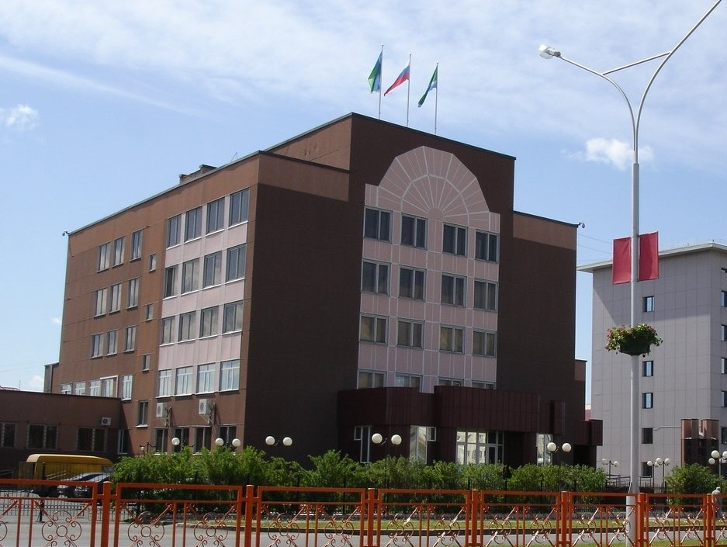
Непрограммные направления деятельности
РАСХОДЫ
На реализацию непрограммных направлений деятельности:
в 2025 году – 739 793,9 тыс. рублей (в том числе за счет средств федерального бюджета – 2,5 тыс. рублей, за счет средств бюджета автономного округа – 22 533,1 тыс. рублей, за счет средств бюджета района – 717 258,3 тыс. рублей);
в 2026 году – 620 595,0 тыс. рублей (в том числе за счет средств федерального бюджета – 25,5 тыс. рублей, за счет средств бюджета автономного округа – 23 380,4 тыс. рублей, за счет средств бюджета района – 597 189,1 тыс. рублей);
в 2027 году – 620 593,4 тыс. рублей (в том числе за счет средств федерального бюджета – 4,2 тыс. рублей, за счет средств бюджета автономного округа – 23 400,1 тыс. рублей, за счет средств бюджета района – 597 189,1 тыс. рублей).
59

Slide 60
Прогноз основных характеристик консолидированного бюджета Нижневартовского района
на 2025 год и на плановый период 2026 и 2027 годов (тыс. руб.)
Показатели | 2024 год | 2025 год | 2026 год
Бюджет Нижневартовского района
Доходы | 5 284 270,4 | 5 126 929,0 | 5 292 632,0
Расходы - всего | 5 353 270,4 | 5 194 929,0 | 5 359 632,0
в том числе межбюджетные трансферты бюджетам муниципальных образований | 840 457,2 | 698 382,9 | 706 014,3
Профицит (+), дефицит (-) | -69 000,0 | -68 000,0 | -67 000,0
Бюджеты муниципальных образований
Доходы без межбюджетных трансфертов | 227 772,0 | 230 218,0 | 233 220,0
Доходы с учетом межбюджетных трансфертов | 1 068 229,2 | 928 600,9 | 939 234,3
Расходы - всего | 1 079 617,8 | 940 111,8 | 950 895,3
в том числе межбюджетные трансферты бюджетам муниципальных образований | 88 575,5 | 75 127,7 | 75 127,7
Профицит (+), дефицит (-) | -11 388,6 | -11 510,9 | -11 661,0
Итого консолидированный бюджет района
Доходы | 5 423 466,9 | 5 282 019,3 | 5 450 724,3
Расходы | 5 503 855,5 | 5 361 530,2 | 5 529 385,3
Профицит (+), дефицит (-) | -80 388,6 | -79 510,9 | -78 661,0
60

Slide 61

Межбюджетные трансферты бюджетам городских и сельских поселений на 2025 год и плановый период 2026 - 2027 годов
Межбюджетные трансферты бюджетам поселений из бюджета района сформированы в соответствии с требованиями Бюджетного кодекса Российской Федерации, Федерального Закона от 06.10.2003 № 131-ФЗ «Об общих принципах организации местного самоуправления в Российской Федерации», закона Ханты-Мансийского автономного округа – Югры от 10.11.2008 года № 132-оз «О межбюджетных отношениях в Ханты-Мансийском автономном округе – Югре» (с изменениями), Правилами предоставления межбюджетных трансфертов из бюджета Нижневартовского района и соглашений по переданным полномочиям.
Оказание финансовой поддержки из бюджета района в финансировании социально-значимых и первоочередных расходов поселений будет продолжено путем предоставления «выравнивающих» дотаций за счет межбюджетных трансфертов автономного округа.
Продолжится поддержка городских и сельских поселений района путем предоставления трансфертов на обеспечение сбалансированности местных бюджетов.
61

Slide 62
Межбюджетные трансферты бюджетам городских и сельских поселений на 2025 год и плановый период 2026-2027 годов (тыс. руб.)
Наименование | 2024 год | проект
 |  | 2025 год | 2026 год | 2027 год
Дотация на выравнивание бюджетной обеспеченности поселений | 229 523,3 | 257 169,6 | 262 018,1 | 266 504,7
Дотации из бюджета муниципального района на выравнивание бюджетной обеспеченности поселений | 229 523,3 | 257 169,6 | 262 018,1 | 266 504,7
Субвенции бюджетам поселений | 5 314,9 | 5 225,1 | 5 756,2 | 5 975,7
Осуществление первичного воинского учета органами местного самоуправления поселений, муниципальных и городских округов | 4 903,1 | 5 225,1 | 5 756,2 | 5 975,7
Осуществление переданных полномочий Российской Федерации на государственную регистрацию актов гражданского состояния | 282,5 | 0,0 | 0,0 | 0,0
Осуществление переданных полномочий Российской Федерации на государственную регистрацию актов гражданского состояния за счет средств бюджета Ханты-Мансийского автономного округа - Югры | 129,3 | 0,0 | 0,0 | 0,0
Субсидии бюджетам поселений | 102 467,8 | 110 668,4 | 99 577,2 | 100 248,6
Техническое оснащение муниципальных музеев | 794,9 | 0,0 | 0,0 | 0,0
Субсидии бюджетам поселений на создание условий для деятельности народных дружин | 235,6 | 218,4 | 219,1 | 218,4
Субсидии бюджетам поселений на возмещение ресурсоснабжающим организациям недополученных доходов в связи с применением понижающих коэффициентов к нормативам потребления коммунальных услуг | 0,0 | 16 017,3 | 17 458,8 | 19 030,2
Субсидии бюджетам поселений на реализацию программ формирования современной городской среды в рамках "Регионального проекта "Формирование комфортной городской среды" | 5 252,8 | 11 042,1 | 0,0 | 0,0
Субсидии бюджетам поселений на капитальный ремонт и ремонт автомобильных дорог общего пользования местного значения (Средства дорожного фонда Ханты-Мансийского автономного округа – Югры) | 11 420,6 | 6 605,2 | 0,0 | 0,0
Субсидии бюджетам поселений на приведение автомобильных дорог местного значения в нормативное состояние (Средства дорожного фонда Ханты-Мансийского автономного округа – Югры) | 84 763,9 | 76 785,4 | 81 899,3 | 81 000,0
Иные межбюджетные трансферты бюджетам поселений | 503 151,2 | 580 072,6 | 483 079,9 | 483 354,9
Иные межбюджетные трансферты бюджетам поселений на возмещение ресурсоснабжающим организациям недополученных доходов в связи с применением понижающих коэффициентов к нормативам потребления коммунальных услуг за счет средств бюджета муниципального образования | 0,0 | 6 864,6 | 7 482,4 | 8 155,8
Иные межбюджетные трансферты бюджетам поселений на содержание подъездных дорог | 23 419,7 | 24 654,9 | 25 834,9 | 27 057,8
Иные межбюджетные трансферты бюджетам поселений на ремонт автомобильных дорог общего пользования местного значения | 0,0 | 950,0 | 0,0 | 0,0
Иные межбюджетные трансферты из бюджета муниципального района бюджетам городских, сельских поселений на осуществление части полномочий по решению вопросов местного значения в соответствии с заключенными соглашениями | 1 736,7 | 1 784,8 | 0,0 | 0,0
Иные межбюджетные трансферты бюджетам городских, сельских поселений на поддержку мер по обеспечению сбалансированности бюджетов | 474 994,8 | 545 818,3 | 449 762,6 | 448 141,3
Иные межбюджетные трансферты на поощрение за достижение наиболее высоких показателей качества организации и осуществления бюджетного процесса в муниципальных образованиях района | 3 000,0 | 0,0 | 0,0 | 0,0
ИТОГО | 840 457,2 | 953 135,7 | 850 431,4 | 856 083,9
62

Slide 63
СПАСИБО ЗА ВНИМАНИЕ!
63

